Slide 1
ANT 339 İSTATİSTİĞE GİRİŞ XI. HAFTA
PROF. DR. BAŞAK KOCA ÖZER

Slide 2
HİPOTEZ TESTLERİ
Populasyon parametrelerini bilmeden onlarla ilgili varsayımlarda bulunabiliriz. Bu varsayımları bir örnekleme sürecinden sonra yaparız. Ancak bunlar sadece varsayımdır ve bu varsayımların doğruluğunun test edilmeleri gerekir.
Yani biz örnek istatistiğinden çıkardığımız sonuçla ilgilendiğimiz populasyon parametresinin belirli bir olasılıkla nerede bulunabileceğini bulabileceğimiz gibi bu parametrenin değerine ilişkin varsayımda da bulunabiliriz.

Slide 3
HİPOTEZ NEDİR?
Örnekleme ile test edilmeye çalışılan bir popülasyonun ilgili parametresi hakkında ortaya sunulan iddiadır.
Örneğin; A dersi için vize ortalaması 50’nin altındadır.
Görüldüğü gibi bir konu hakkında öne sürülen ve doğruluğu henüz ispatlanmamış görüşler hipotezlerdir. Hipotezler üzerinde çeşitli işlemler yapılarak ifadenin doğruluğu/yanlışlığı araştırılır.

Slide 4
HİPOTEZ TESTİ
Popülasyonu incelemeye yönelik yapılan çalışmalar ve bunların raporlanması ile hipotezin kabul edilip edilmeyeceğinin belirlenmesi işlemine hipotez testi denir.
Hipotez testi aslında bir nevi karşılaştırma ve seçim işlemi olduğu için birden fazla hipoteze ihtiyaç duyulur. Bu hipotezlere ise alternatif hipotez denir.

Slide 5
Örnek: Bu sınıfın vize not ortalamasının 65 olduğunu iddia edelim.
Ho : μ = 65
H1 : μ ≠ 65

Slide 6
Hipotez testi
Populasyon parametreleri ile ilgili iddia ya da
varsayımdır.
Populasyon ortalaması ya da varyansı oranı
populasyon parametreleridir.
Analizden önce parametre tanımlanmalıdır.

Slide 7
Boş Hipotez, H₀
Test boş hipotezin doğru olduğu varsayımı ile başlar.
Bu birinin suçlu olduğu kanıtlanıncaya kadar suçsuz olduğu yaklaşımına benzemekte.
Her zaman “= , , ” işaretleri ile belirtilir.
Reddedilebilir ya da edilmeyebilir.

Slide 8
Alternatif Hipotez, H_{a}
Boş hipotezin tersidir.
Örnek: Türkiye’de bir eve düşen televizyon sayısı 3’den küçüktür ( )
Hiçbir zaman “=” işareti ile belirtilmez.
Kabul edilebilir ya da edilmeyebilir.
Araştırmacı tarafından doğru olduğuna inanılan hipotezdir.

Slide 9
Boş ve alternatif hipotez örnekleri

Slide 10
Hipotez Testinin Aşamaları
1‐)NULL ve ALTERNATİF HİPOTEZLERİN BELİRLENMESİ: Popülasyon parametresine genellikle belli bir değer atanır ve bu öne sürülen temel iddia null hipotezidir.
Null hipotezi sıfır/başlangıç hipotezi olarak da bilinir. H0 ile gösterilir.
Mevcut veriler null hipotezinin doğruluğu hakkında şüphe uyandırdığında kıyas yapmak için ortaya sunulan ikinci hipotez alternatif hipotezdir. Yapılan işlemler eğer H0’ı yanlış çıkarırsa bu HA’nın kabulü anlamına gelir.

Slide 11
2‐)ÖNEM veya RİSK DERECESİNİN BELİRLENMESİ: Genellikle risk derecesi olarak %5=0,05 ve %1=0,01 kullanılmakla birlikte bu tercihi bir durumdur. Risk derecesi temelde doğru olan null hipotezinin reddedilme olasılığını gösterir.
Risk derecesini belirleyerek hipotez testi sırasında yapılabilecek hataları minimuma indirmek isteriz. Bir hipotez testi sırasında null hipotezinin doğruluk/yanlışlık ve kabul/reddedilme durumlarına göre 2 tip hata yapılabilir.(1.tip ve 2.tip hata)

Slide 12
I. Tip Hata: Gerçekte doğru olan boş hipotezin reddi
Önemli sorunlar doğurur
Birinci tip hata yapma olasılığı
-Anlamlılık düzeyidir.
-Araştırmacı tarafından belirlenir
II. Tip Hata : Gerçekte yanlış olan bir boş hipotezin kabulü
II. Tip hata yapma olasılığı ‘ dır.
Testin gücü ‘dır.

Slide 13
3‐)İSTATİSTİKSEL TEST METODUNUN BELİRLENMESİ:
Örneğin F,t,ki kare istatistiksel testleri kullanılarak null hipotezi ile ilgili değerin bulunması işlemidir.
4‐)NULL HİPOTEZİNİN KABUL/RED DURUMUNUN BELİRLENMESİ: yukarıdaki maddede (3) bulunacak değerin durumuna göre null hipotezinin kabul/red koşullarının belirlenmesidir.
5‐)NULL HİPOTEZİ ) İÇİN KARAR VERME: Yapılan işlem sonuçlarına göre null hipotezinin kabul edilip edilmeyeceği belirlenir.

Slide 14
1‐)Null ve Alternatif Hipotezleri Belirlemek
Ders geçmek için gerekli minimum notun ortalama 60 olduğu bir sınıftan seçilen 40 öğrencinin aldığı notların ortalaması 64 olsun. Bu durumda popülasyonun (sınıfın) gerçek ortalaması 60’ın üzerinde midir?
H0:μ=60
HA:μ>60

Slide 15
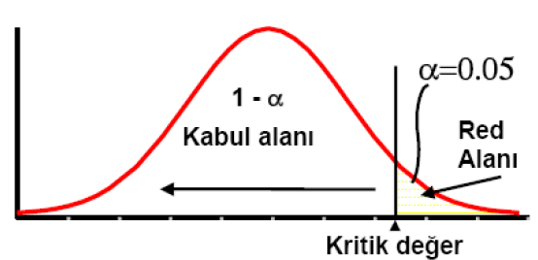
2‐)Önem Derecesini(α)Belirlemek
Null hipotezini gerçekten doğru iken reddetme olasılığının yani önem derecesinin α=0,05 olduğunu kabul edelim. Bu durumda grafiksel bir açıklama yapacak olursak

Slide 16
3‐)Hipotez Testinin Yönünü Belirlemek
Alternatif hipotez için yazılan duruma göre hipotez testi tek yönlü ya da iki yönlü olabilir. Tek yönlü hipotez testi için α direk alınır iken iki yönlü hipotez testinde alan belirlenirken α yerine α/2 değeri ile işlem yapılır. Aşağıda alternatif hipotezin durumuna göre grafiksel gösterimler verilmiştir.(“≤” ve “≥” durumları “<“ ve “<“için de aynıdır.)

Slide 17
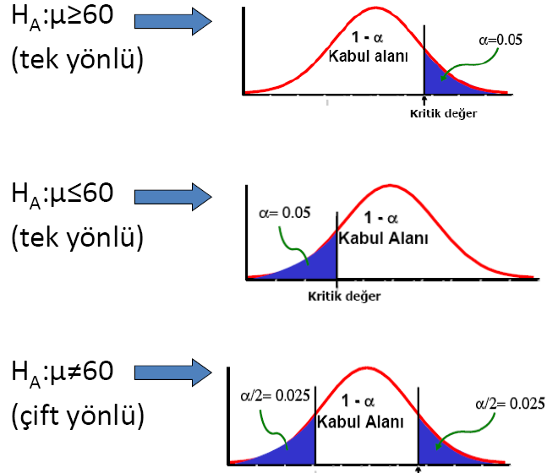

Slide 18
4‐)Kritik Değeri veya Değerleri Belirlemek
Null hipotezinin doğru olduğu varsayımı ile olasılığı 1‐α olan değer aranan kritik değerdir. İlgili istatistik testi için değişmekle birlikte kritik değer standart normal dağılımlar için z* ile gösterilir.
Eğer popülasyon için standart sapma değeri biliniyor ise ya da gözlem sayısı n≥30 ise 0,5‐α değerine karşılık gelen z değeri tablodan bulunur ve aranan z* değeri odur.

Slide 19
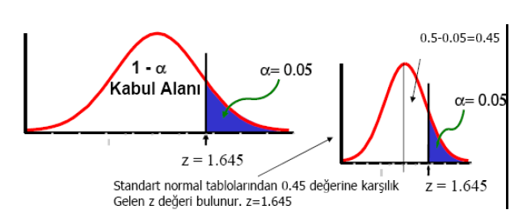
Örneğimizdeki α=0,05 için n=40 olduğundan standart dağılım tablosu kullanılırsa tabloda 0,5‐0,05=0,45 değerine karşılık gelen z değeri 1,645 olduğundan aranan kritik değer z*=1,645 dir.

Slide 20
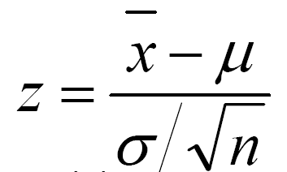
5‐)Test İstatistiğini Belirlemek ve Kritik
Değer İle Karşılaştırmak
μ=popülasyonun ortalaması
σ=popülasyonun standart sapması
s=örneklemin standart sapması
X=örneklemin ortalaması
z=kritik değer olmak üzere;
Populasyona ait standart sapma biliniyor ise;
Populasyonun standart sapması bilinmiyor ve n≥30 ise σ yerine s alınarak z değeri bulunur.
Daha sonra z ile z* değeri karşılaştırılarak karara varılır.

